Slide 1
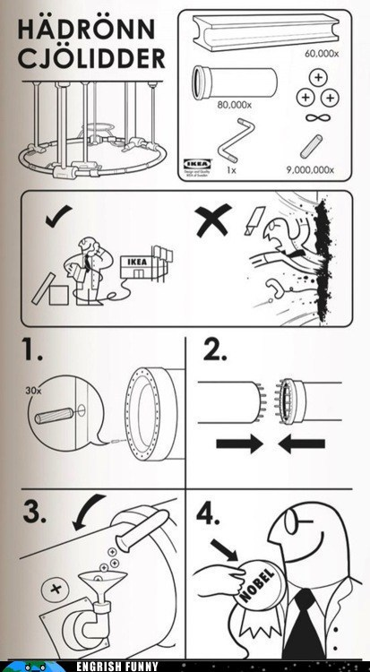
Gli acceleratori di particelle
Francesca Cavallari
Istituto Nazionale di Fisica Nucleare Roma
Masterclass Febbraio 2021

Slide 2
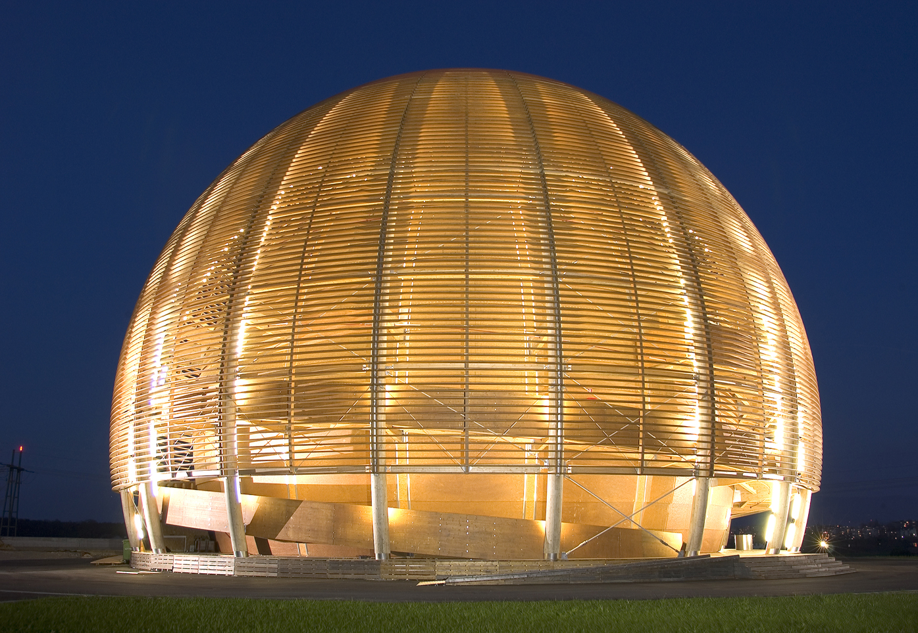
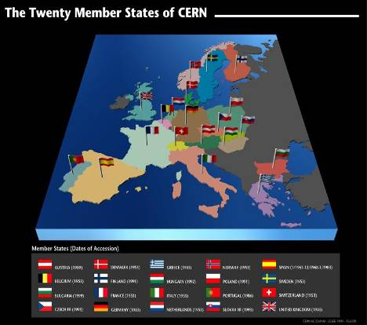

Un grande laboratorio europeo: il CERN
Nel 1954 12 paesi europei tra cui l’Italia costituiscono il CERN (organizzazione europea per la ricerca nucleare)
Oggi 23 stati membri.
Ogni paese contribuisce in base al PIL
L’Italia contribuisce
per circa il 12% al
budget del laboratorio
Quattro sono stati i direttori Italiani del CERN:
Edoardo Amaldi, Carlo Rubbia, Luciano Maiani e Fabiola Gianotti (2)

Slide 3
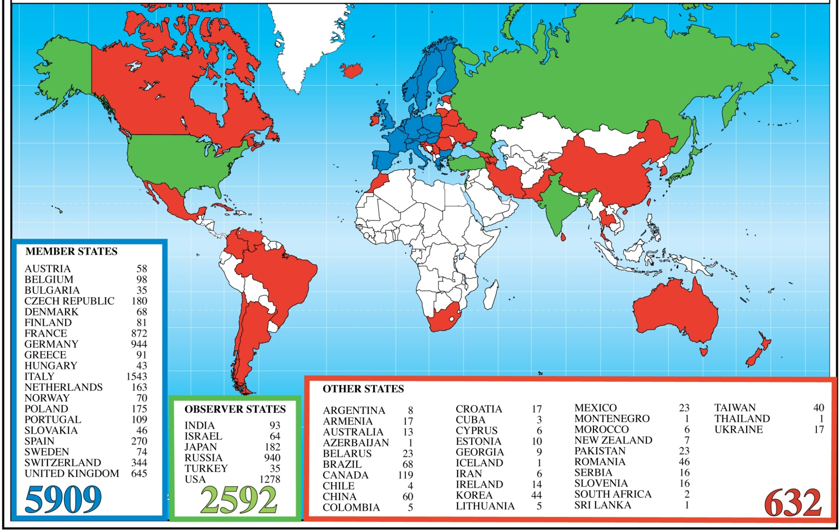
Gli scienziati che utilizzano il CERN

Slide 4
Esplorando il mondo dell’infinitamente piccolo

Slide 5
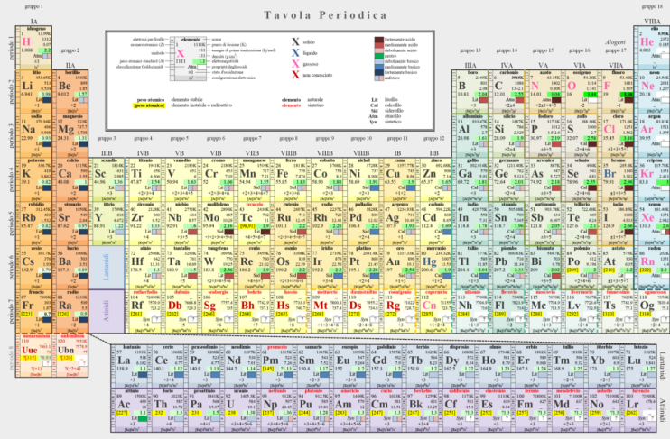
Gli atomi che conosciamo

Slide 6
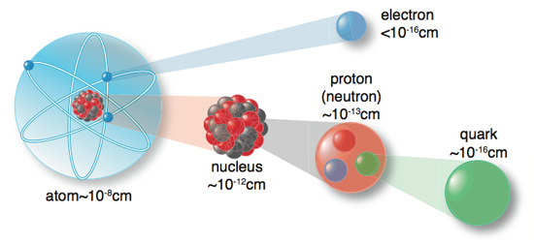
Quanto è grande un atomo?

Slide 7
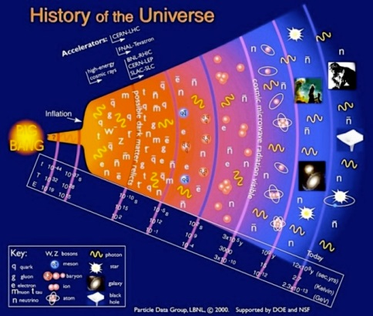
Dall’infinitamente piccolo all’infinitamente grande
NATURA
ACCELERATORI DI PARTICELLE

Slide 8
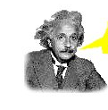
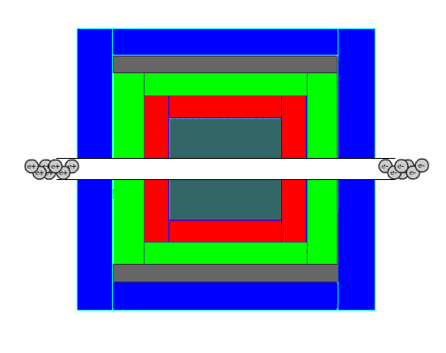
acceleratore di particelle, perchè ?
E=mc²
Le particelle accelerate nell’acceleratore raggiungono un’alta energia E
E quando sbattono con altre particelle possono creare ....
...nuove particelle di massa m
Gli acceleratori ci permettono di studiare le particelle
che esistevano subito dopo il big bang e adesso non ci sono più

Slide 9
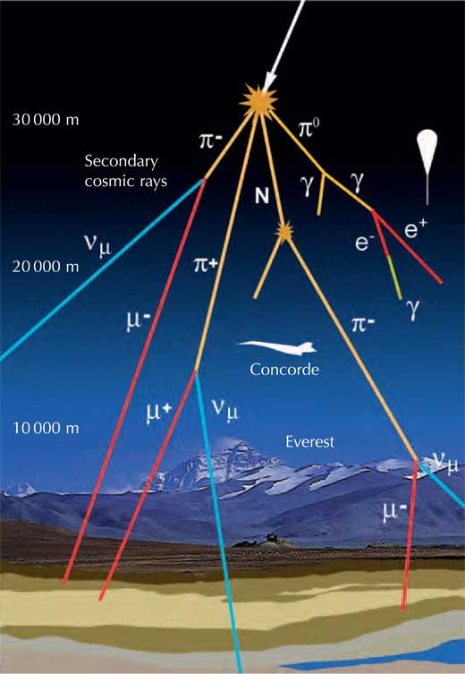
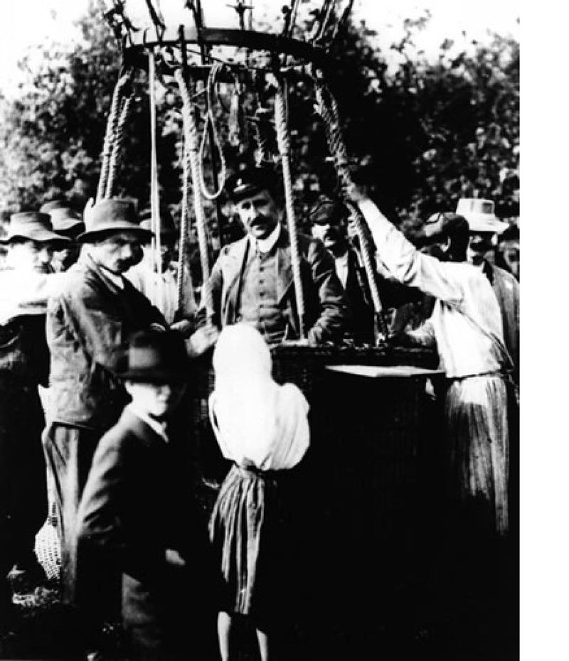
Un «acceleratore naturale»: i raggi cosmici
Victor Hess scopre i raggi cosmici usando la mongolfiera (1912)

Slide 10
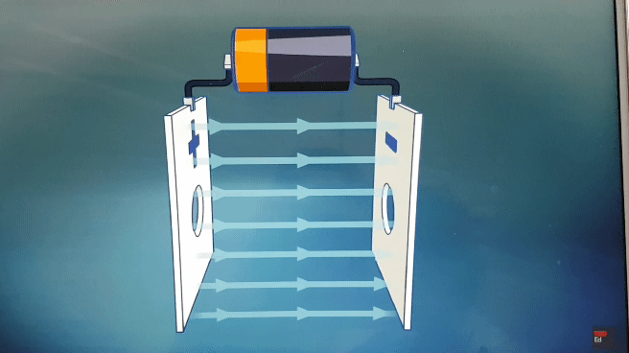
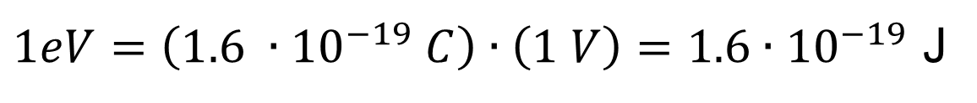
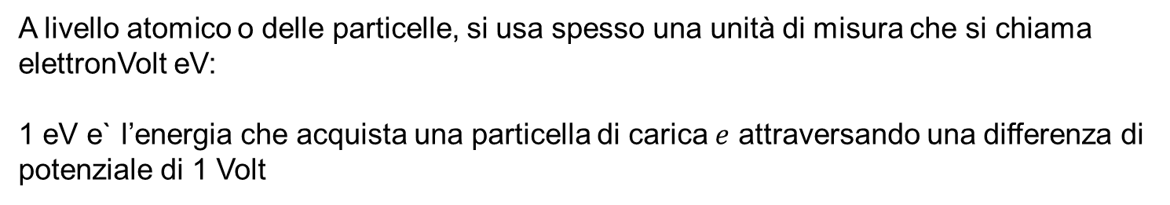
Unita` di misura dell’energia per particelle
A livello atomico o delle particelle, si usa spesso una unità di misura che si chiama elettronVolt eV:
1 eV e` l’energia che acquista una particella di carica $e$ attraversando una differenza di potenziale di 1 Volt
$1eV=\left(1.6 ∙{10}^{−19} C\right)∙\left(1 V\right)=1.6∙{10}^{−19}$ J
poi naturalmente ci sono: ...meV, eV, KeV, MeV, GeV, TeV...

Slide 11
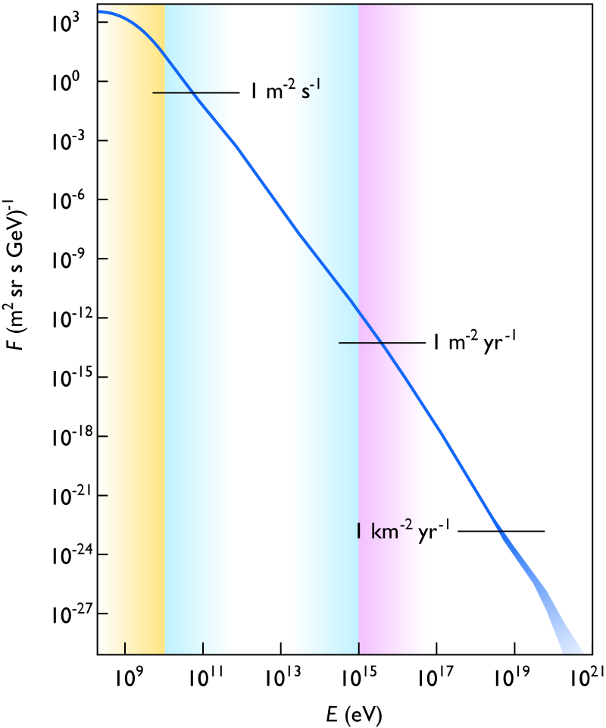
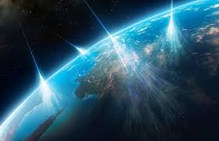
origine ed energia dei raggi cosmici
I raggi cosmici possono avere origine:
da sorgenti galattiche o extra-galattiche (esplosioni di supernovae)
dal sole
Sulla terra arrivano circa 100 raggi cosmici al metro2 al secondo, ma la maggior parte sono di bassa energia.
Quindi se si volessero usare per studiare la creazione di nuove particelle, si dovrebbe aspettare anni.

Slide 12
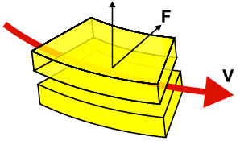




Forza di Lorentz
$$\vec{F}=q∙(\vec{E}+\vec{v}×\vec{B})$$
Effetto di un campo elettrico su una particella carica →
la particella accelera
Effetto di un campo magnetico su una particella carica →
la particella curva
$$\vec{B}$$
$$\vec{F}$$
$$\vec{v}$$

Slide 13
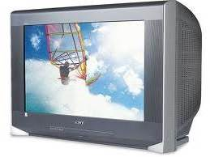
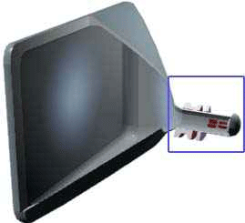
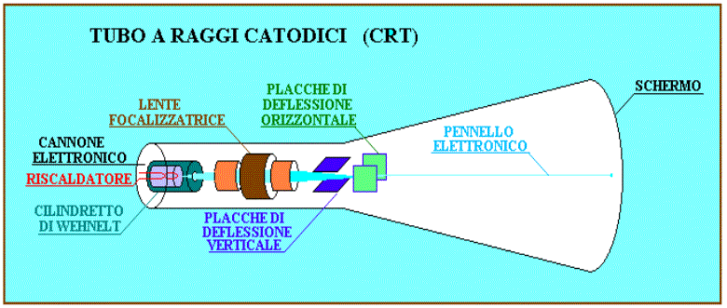

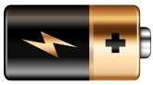

Come funziona un acceleratore di particelle

Slide 14
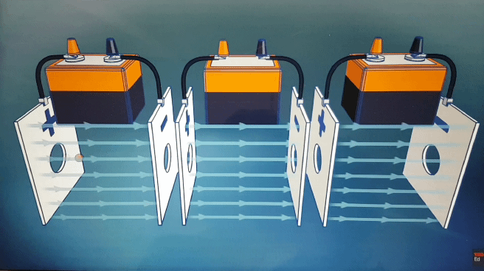
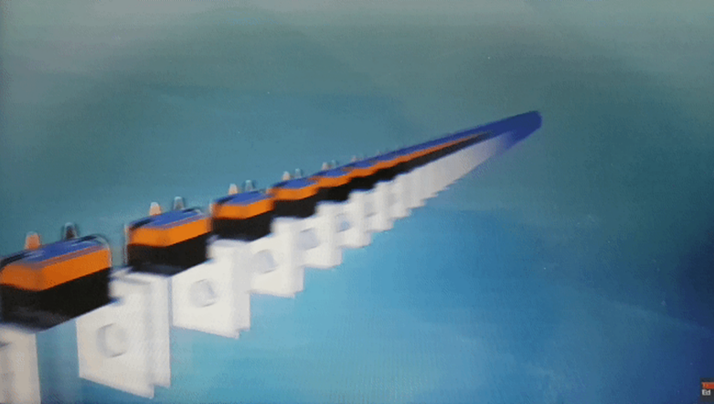
Il limite di un acceleratore lineare
Energia protoni LHC= 7 TeV →
servono 5 triliardi di pile da 1.5V

Slide 15
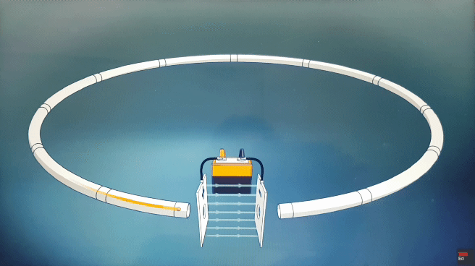

Acceleratore circolare

Slide 16
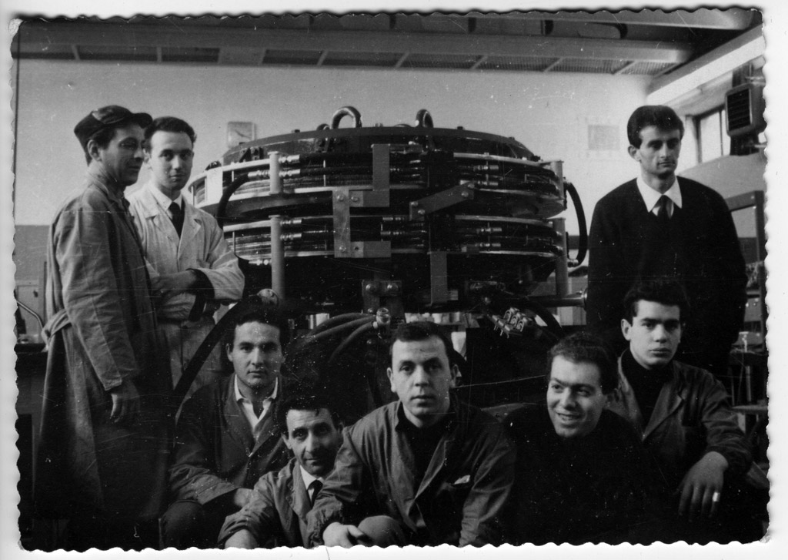
AdA (Frascati 1961)
Idea di far circolare due fasci di carica opposta nello stesso acceleratore e mandarli in collisione

Slide 17
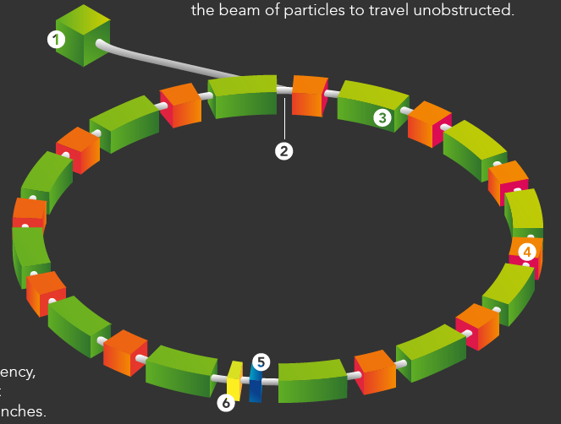
Un acceleratore circolare
1: sorgente di particelle
3: magneti
2: tubo vuoto
4: campi elettrici
5: rivelatore di particelle
5

Slide 18
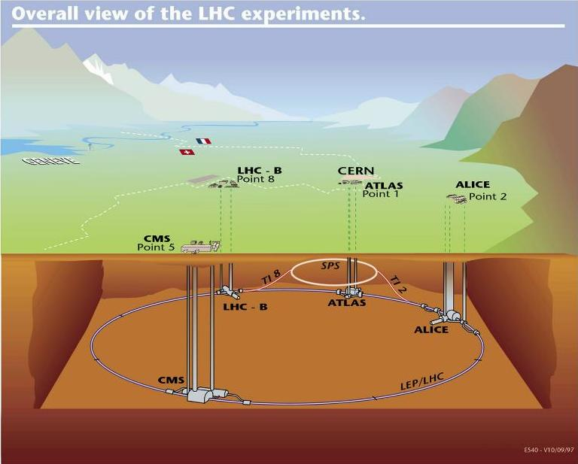
LHC al CERN
Tunnel di 27 km di circonferenza sottoterra di 100 metri.

Slide 19
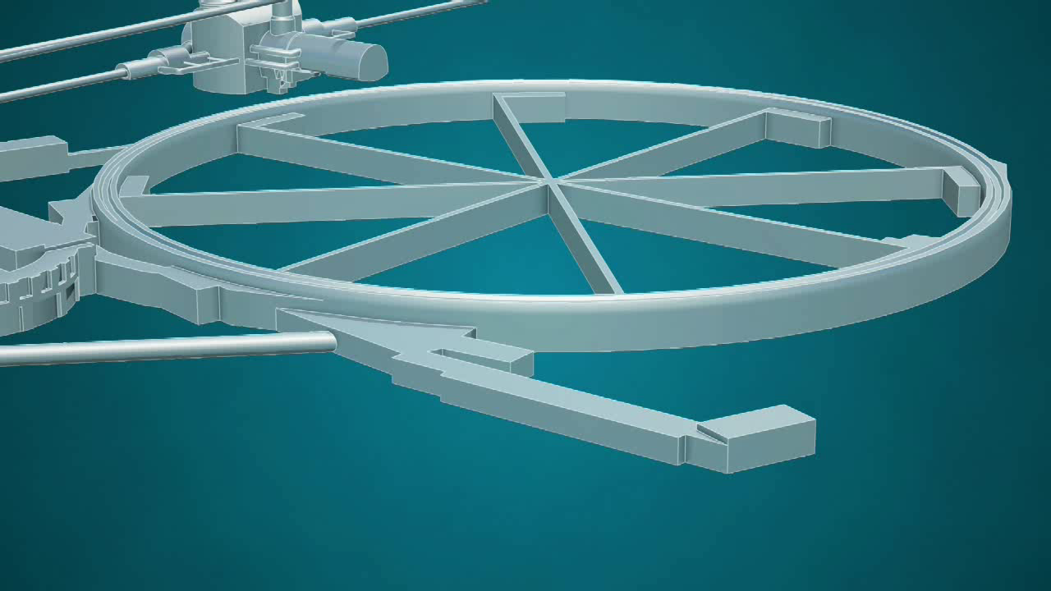
Sorgente di particelle dell’LHC
Se il video non si vede clicca qui
Cliccate qui per avere più dettagli sulla sorgente di protoni dell’LHC

Slide 20
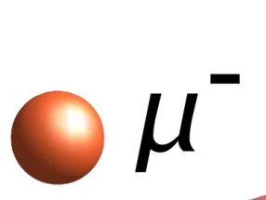
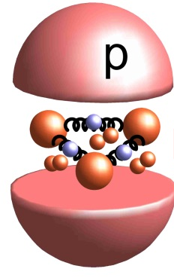

protoni contro protoni o protoni contro antiprotoni ?
Z
1 quark
1 anti-quark
uud
uud

Slide 21
protoni contro protoni o protoni contro antiprotoni ?
Z
1 quark
1 anti-quark
uud
uud

Slide 22
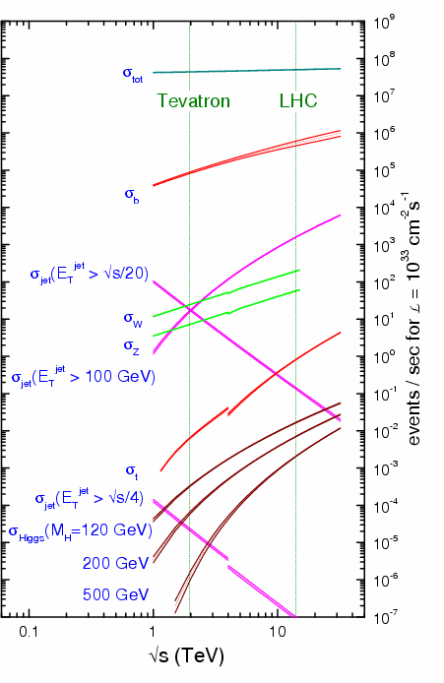
Protoni contro protoni o protoni contro antiprotoni ?
Numero di particelle prodotte/secondo
protoni-antiprotoni
protoni-protoni
Energia

Slide 23
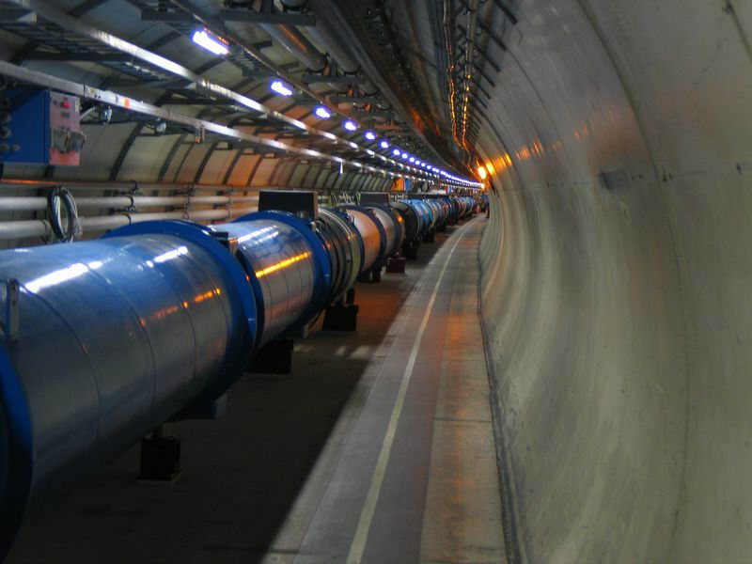
I magneti dell’LHC
1232 magneti super-conduttori (1.9 K, -270ºC) mantengono i protoni di 7 TeV sull’orbita circolare di 27 km.
1/3 dei magneti sono stati prodotti in Italia

Slide 24
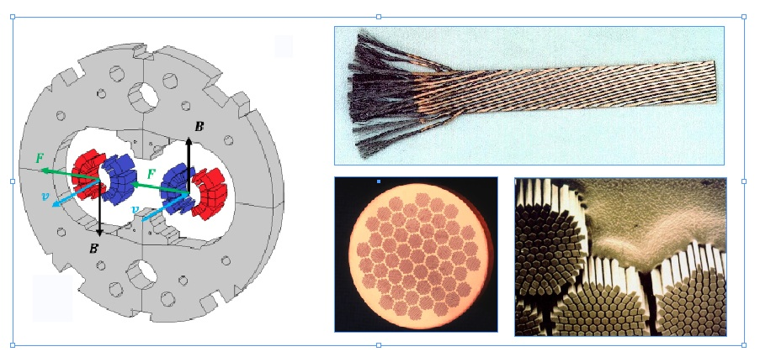
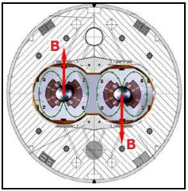
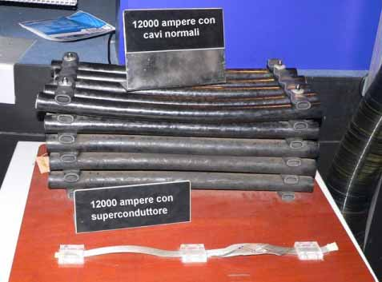
I magneti dell’LHC

Slide 25
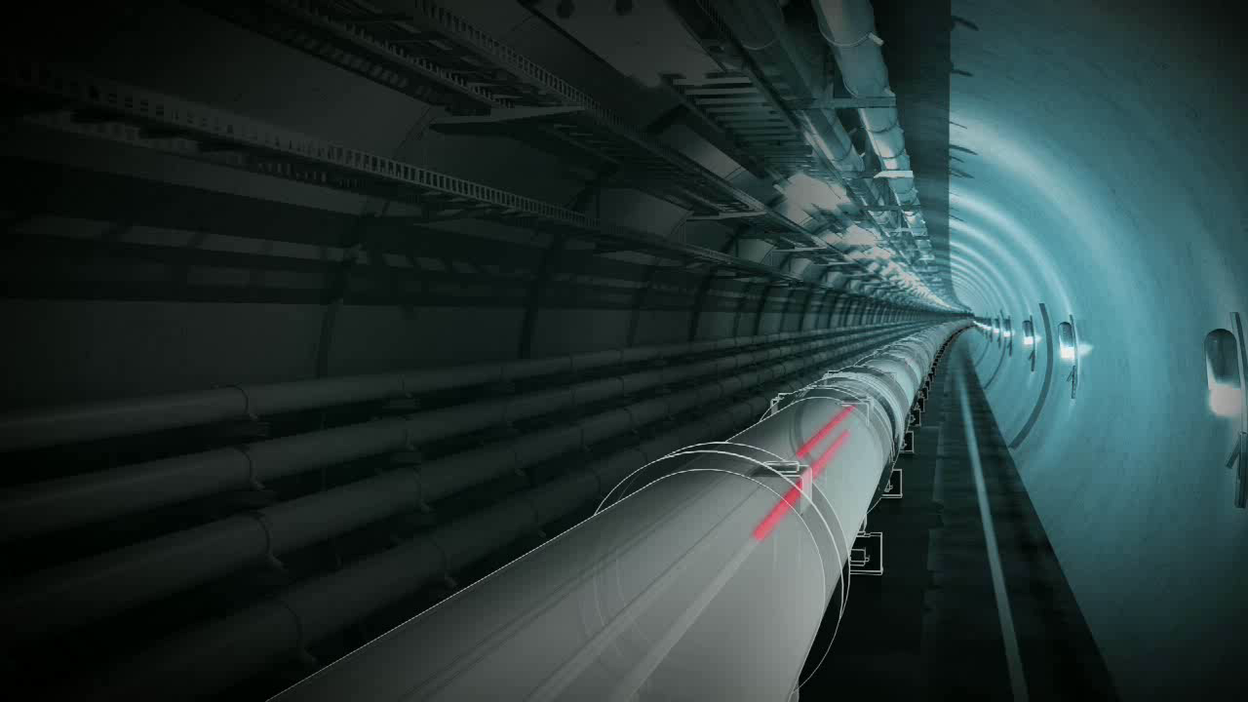
I campi elettrici per accelerare
Se il video non si vede clicca qui
Le particelle fanno 11245 giri al secondo nell’ LHC. Ad ogni giro ripassano da una zona dove ci sono delle zone con campi elettrici molto forti che le accelerano. Questi dispositivi si chiamano “Cavità a radiofrequenza”.

Slide 26
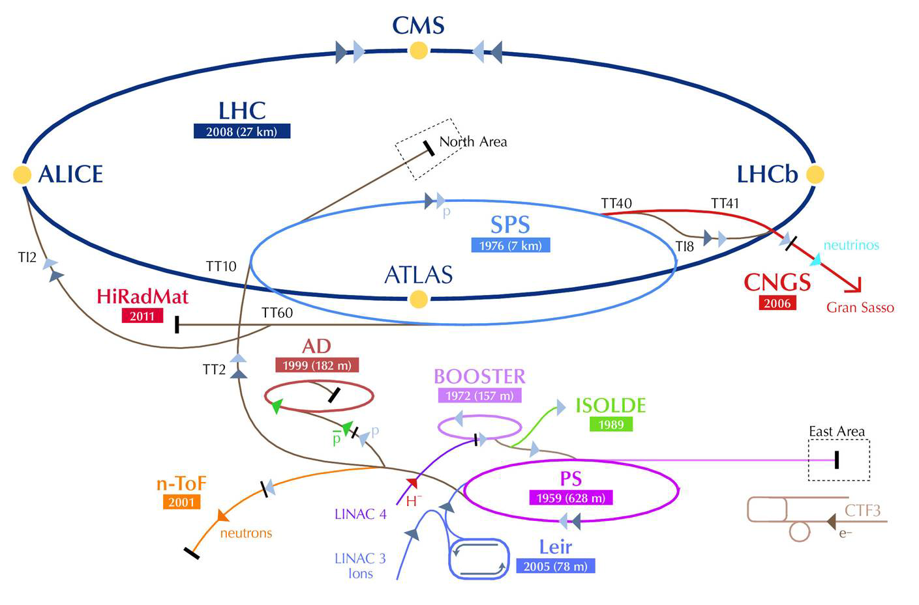
Complesso di acceleratori del CERN

Slide 27
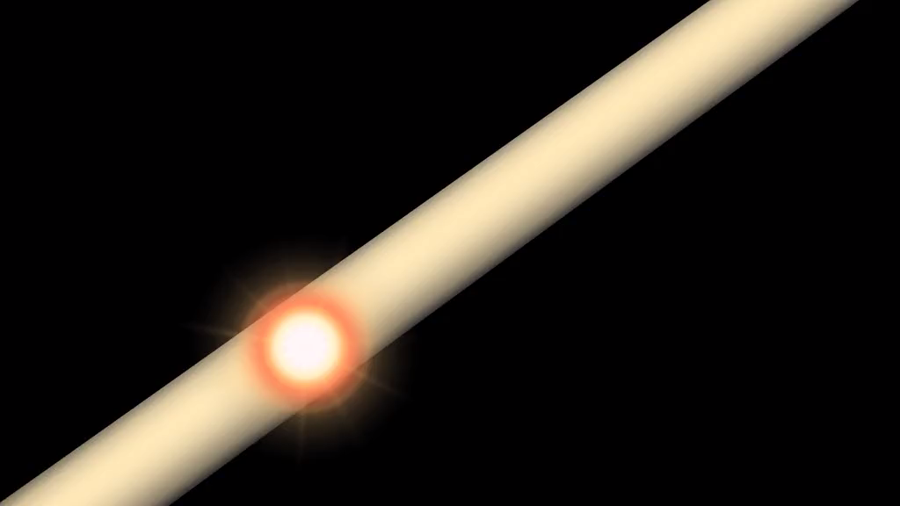
LHC in azione
Se il video non si vede clicca qui

Slide 28
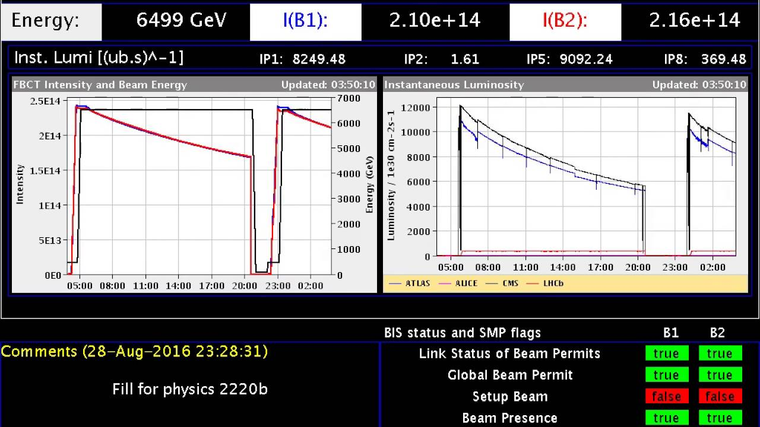
LHC in azione
Si regolano i magneti a basso campo, si iniettano i pacchetti di protoni (30 minuti)
Si accelerano i protoni azionando le cavità a RF e alzando il campo magnetico (~20 minuti)
Si mandano i protoni in collisione (10 min)
Si fanno collidere i protoni finché l’intensità del fascio si riduce (10-12 ore), si buttano via e si ricomincia
Ci vuole un sistema di controllo eccezionale !

Slide 29
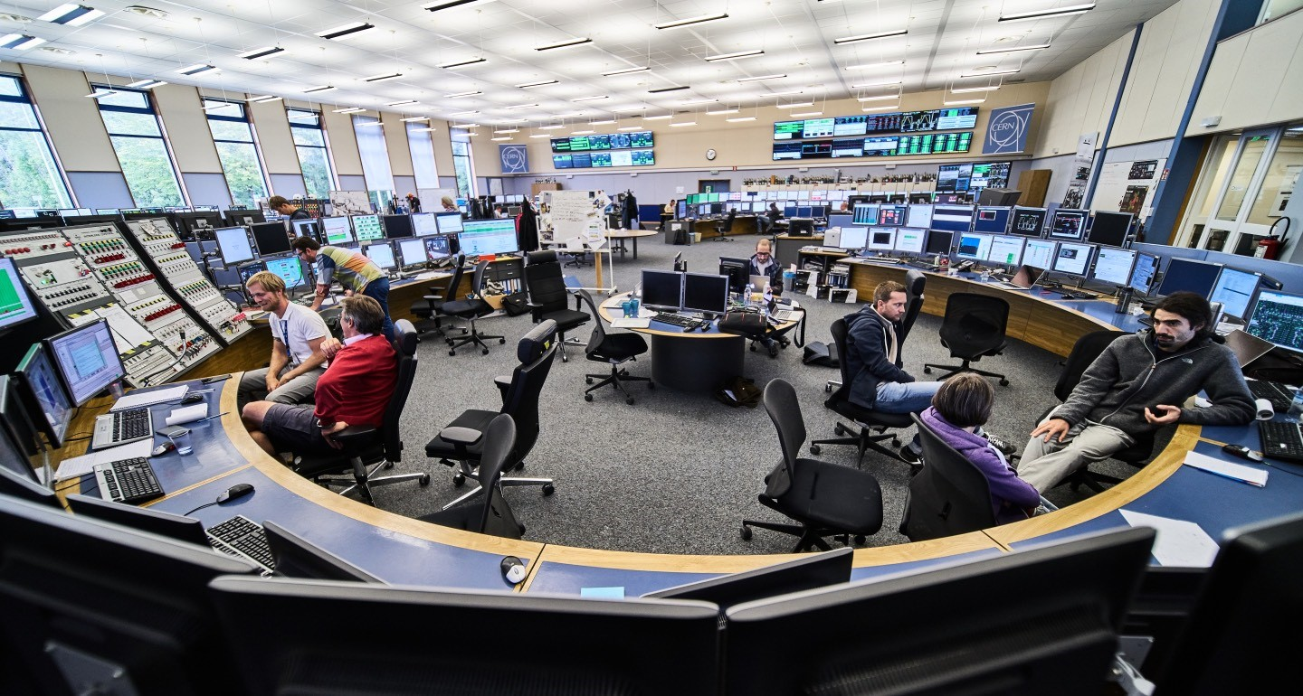
Sala di controllo degli acceleratori del CERN

Slide 30
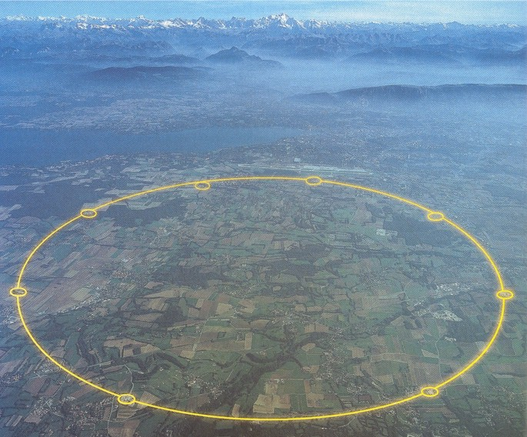
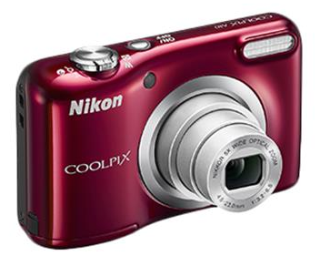
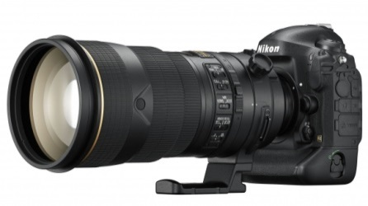
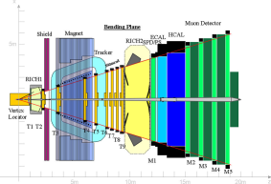
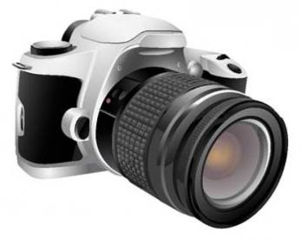
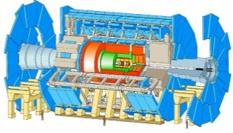
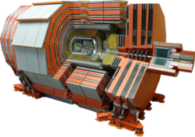
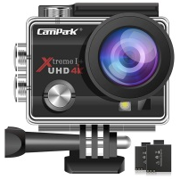
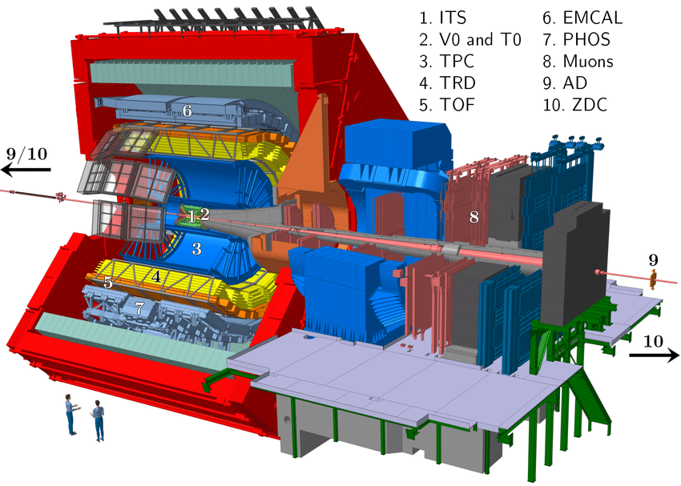
misura delle particelle prodotte nelle collisioni
Atlas
LHCb
LHC = acceleratore di particelle
CMS
CMS:
12500 tonnellate 21m lunghezza 15m altezza 3.8T campo magnetico
Alice
40 milioni di foto al secondo
30

Slide 31
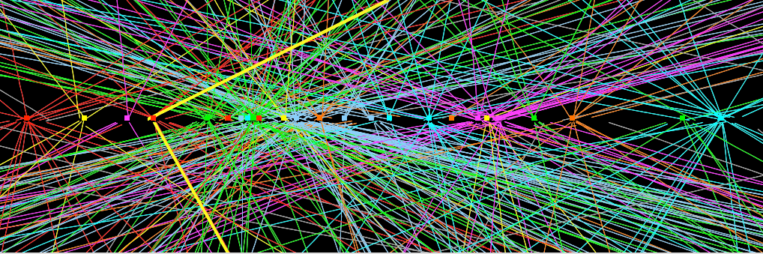
Incroci di particelle
I fasci dell’LHC sono così intensi che quando si incrociano, circa 30-50 coppie di protoni si scontrano. Fra qualche anno aumenteremo l’intensità dei fasci di protoni e raggiungeremo 140-200 urti per incrocio dei fasci

Slide 32

LHC e HL-LHC
LHC:
30-50 protoni si scontrano per ogni incrocio dei fasci
HL-LHC:
dal 2026
140-200 protoni si scontrano per ogni incrocio dei fasci

Slide 33


Come fare un acceleratore per esplorare piu` alta energia
Acceleratore circolare di raggio R
Energia persa per 1 giro da 1 particella
Campo magnetico necessario:
Massa piccola (elettroni) → grande perdita di energia
Il limite di un acceleratore circolare per elettroni sono le cavita` acceleratrici
Massa grande (protoni) → piccola perdita di energia
ma grande campo magnetico per mantenere i protoni a circolare nell’acceleratore (B=8Tesla nell’LHC)
Limite del LEP
Limite dell’LHC

Slide 34

Future circular colliders
Lo sviluppo di nuovi magneti da 16 Tesla potrebbe aprire le porte per nuovi progetti:
HE-LHC (collisioni di protoni a 27 TeV)
FCC (anello di 100 km per collisioni di elettroni e positroni E~90-400 GeV e poi di protoni a 100 TeV)

Slide 35





Applicazioni tecnologiche degli acceleratori
Applicazioni: imaging medico (e.g. PET), terapia del cancro, tecnologie per la
sicurezza, sterilizzazione dei cibi, ecc. …
Adroterapia
Tumour Target
Protons
light ions
X-ray
protons
Acceleratori di particelle
~30’000 acceleratori nel mondo
~17’000 usati in medicina
70000 pazienti trattati nel mondo (30 strutture), in Italia
Il CNAO di Pavia.
Imaging
e.g. PET scanner
Rivelatori di particelle

Slide 36



Applicazioni: World Wide Web, GRID
Tim Berners-Lee
Padre del www
Dal passato
www.cern.ch
… al futuro

Slide 37
Conclusioni
Ricerca fondamentale
→ Comprensione delle Forze della Natura
→ Sviluppo di tecnologia avanzata
→ La tecnologia prodotta per i nostri esperimenti trova applicazioni

Slide 38



Un pezzo importante di CMS: il calorimetro elettromagnetico
75000 cristalli scintillanti
Notes:
EB 98.7%
EE 99.3%
ES 99.84%

